Slide 1
POPÜLASYONDA HASTALIK
Hayvan popülasyonlarının yapısı, belirli bir alandaki yerleşim özellikleri (kontagiyöz ve separe) ve popülasyondaki hareketler yönünden (açık ve kapalı) incelenir
Açık popülasyonlar
Zaman zaman giriş ve çıkış olan separe popülasyonlardır
Bir işletmedeki sığır popülasyonuna dışarıdan boğa katılması
Etçi bir sığır sürüsünün yaylaya besiye çıkarılması
Dışarıda hazırlanan yemlerin popülasyona sokulması
Kapalı popülasyonlar
Hareketleri tamamen kısıtlanmış ve dışarıyla hiç ilişkisi olmayan popülasyonlardır
SPF ve Gnotobiotik laboratuvar hayvanı popülasyonları

Slide 2
POPÜLASYONDA HASTALIK
Popülasyon hacmi ve yoğunluğu
Popülasyon hacmi: bir popülasyondaki hayvan sayısı
Popülasyon yoğunluğu: bir popülasyonda birim alana düşen hayvan sayısı
Riskteki popülasyon
Bir hastalık veya olaya konu olan popülasyondur
Abortus probleminde dişi, hatta gebe hayvanlar
Tüberküloz probleminde yaşlı hayvanlar
Pullorum hastalığında civcivler

Slide 3
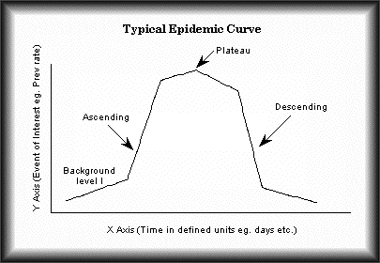
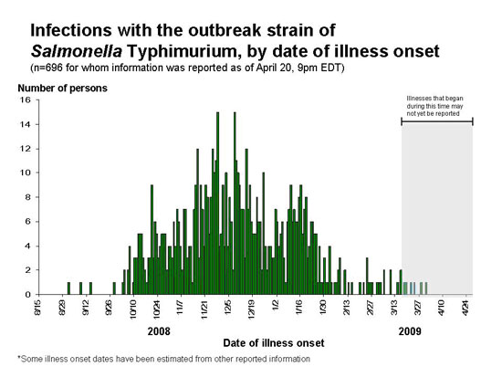
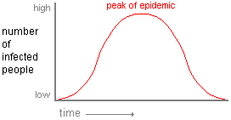
POPÜLASYONDA HASTALIK
Popülasyondaki hastalık seyri
Epidemik eğri
Etkenin infektivitesi
Hastalığın inkübasyon periyodu
Popülasyondaki duyarlı hayvanların oranı
Hayvanlar arasındaki mesafe
(hayvan yoğunluğu, popülasyon yapısı)
Sporadik seyir
Endemik seyir
Epidemik seyir
Pandemik seyir

Slide 4
POPÜLASYONDA HASTALIK
Popülasyondaki hastalık seyri
Epidemik eğri
Etkenin infektivitesi
Hastalığın inkübasyon periyodu
Popülasyondaki duyarlı hayvanların oranı
Hayvanlar arasındaki mesafe
(hayvan yoğunluğu, popülasyon yapısı)
Sporadik seyir
Endemik seyir
Epidemik seyir
Pandemik seyir

